Slide 1
Ejercicio 3
DNI
Nombre
DNI
Telf.
Domicilio
Autor
Usuarios
Fecha
escrito por
Prestar
Libros
Trata de
Temas
Codigo Barras
Hist. Prestamo
Titulo

Slide 2
Ejercicio 4
Código
Denom.
Nº unidades
Formado por
Pieza
Es un
Valor
Simple
Compuesta
Valor Montaje

Slide 3
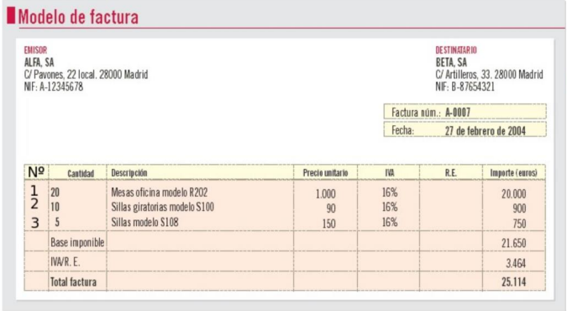
Daniel Monjas Miguélez 3º DGIIM.
6. Realiza el diagrama E/R que permita generar la información que aparece en el modelo de la factura siguiente:

Slide 4
Nombre
Dirección
NIF
Fecha
Numero factura
emite-Recibe
Factura
Empresa
incluye
Nº.Unidades
Productos
Modelo
IVA
Imp.Unitario

Slide 5
Nº Asientos
duracion
Nº Sala
Nº Copia
codigo
titulo
proyecta
Salas
Copia
Películas
Fecha
Fecha
Fecha
Fecha
Fecha
Hora
Se compone
Asientos
Estado
Fila
Columna

Slide 6
Nº. telf.
Fecha
telefono
llama
Hora I.
Marca
Duracion
Modelo
es-un
Capacidad - Batería
fijo
movil

Slide 7
emite
Prog#
Canal
Programas
Nombre
Duración
Tipo
Nombre
Empresa
Tipo
fecha
Hora
es-un
Películas
Concursos
Informativos
presenta
Título
Tema
Año
presenta
DNI
Presentador
Nombre
Nacionalidad

Slide 8
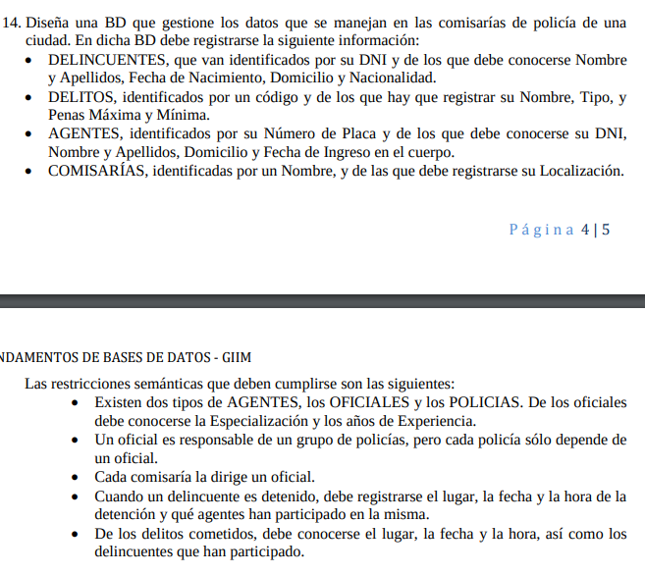

Slide 9
DNI
Detienen
Delincuentes
Nº Placa
Agente
Domicilio
F. ingreso
Nombre
Disjunta
fecha
Cometen
hora
lugar
Nacimiento
Domicilio
DNI
es-un
Nacionalidad
Nombre
Especialización
Años Experiencia
fecha
hora
lugar
Responsable
Delitos
Oficial
Policía
Dirige
Código
Nombre
Tipo
Pena Maxima
Pena Mínima
Comisería
Nombre
Localización

Slide 10
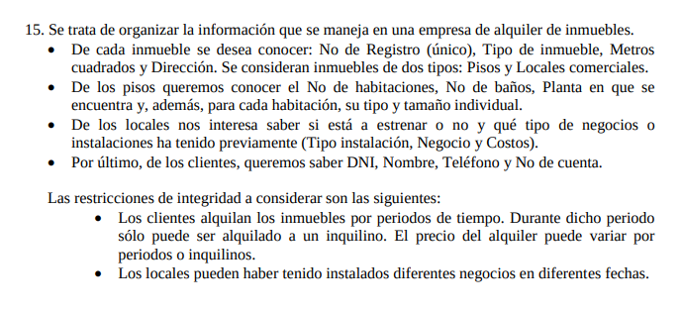

Slide 11
Nº registro
Se alquilan
Tipo
inmueble
clientes
M²
Dirección
periodo
Precio
DNI
Nombre
Teléfono
Nº Cuenta
es-un
Disjunta
Nº Baños
local
Estado
piso
Planta
Tiene un
Nombre
Tamaño
Negocio
Tipo Instalación
local
Costos
Habitaciones
Nº Habitacion
Identificación (NIF¿?)
Tipo
fecha

Slide 12
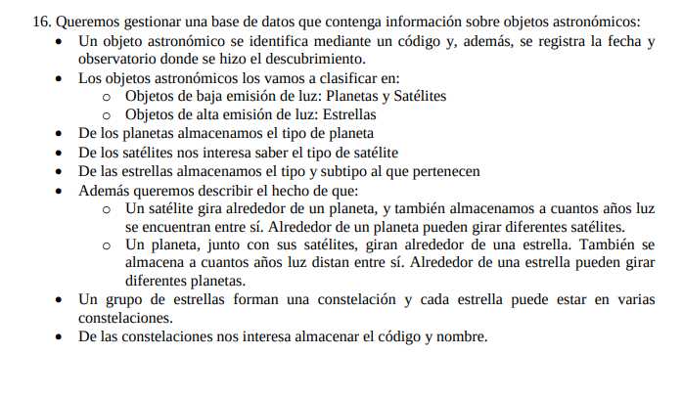

Slide 13
Código
Objeto astron.
Fecha Desc.
Observatorio Desc.
Disjunta y completa
es-un
Baja emision
Alta emision
Disjunta y completa
Tipo Planeta
Tipo Satélite
es-un
Codigo
Nombre
local
Tipo
Estrella
Subtipo
Planeta
Satélite
Forma
Constelación
Orbita
Distancia
Orbita
Distancia

